Slide 1




Marschchemie
Die Chemie der Marsoberfläche verstehen
Europlanet 2024 RI wurde mit Mitteln aus dem Forschungs- und Innovationsprogramm Horizont 2020 der Europäischen Union unter der Finanzhilfevereinbarung Nr. 871149 gefördert.

Slide 2


Zielsetzungen
Am Ende dieser Lektion werden Sie in der Lage sein:
Verstehen, welchen Einfluss die Temperatur auf die Chemie des Mars hat
Erklären Sie, wie der Salzgehalt den Gefrierpunkt beeinflusst
Überprüfen Sie, wie sich all diese Faktoren auf die Bewohnbarkeit auswirken

Slide 3

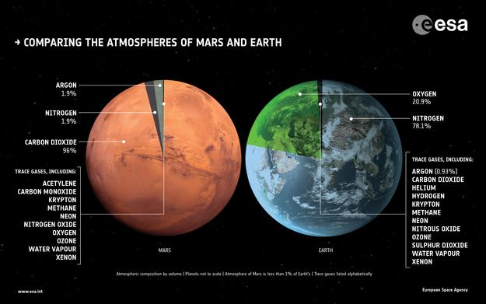
Die Mars-Atmosphäre
Notes:
-dicke Atmosphäre, die die Wärme zurückhält
-Große Ozeane bei hohen Temperaturen.
-Die Atmosphäre wurde in diesem Zeitalter dünner und das Wasser kühlte ab, aber würde dieses Wasser bewohnbar sein?

Slide 4


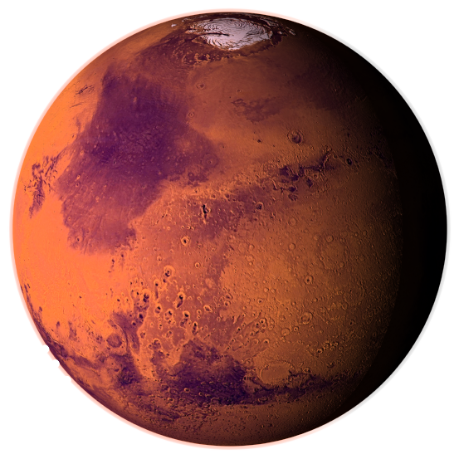
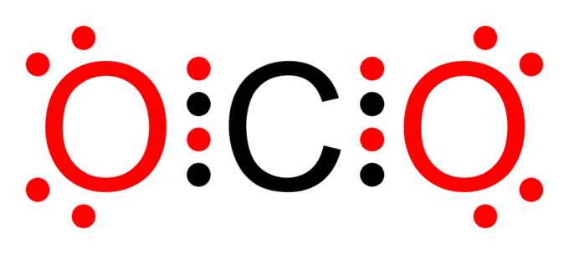

Einführung in Kohlendioxid
Festes CO₂ an den Polen des Mars
Chemische Formel - CO₂

Slide 5


Kann Kohlendioxid schmelzen?
Klicken Sie auf die Schaltfläche unten, um zum Video zu gelangen:
Video
Notes:
https://www.youtube.com/embed/JZM0soeTp5o?hl=de&amp;cc_lang_pref=de&amp;cc=1

Slide 6

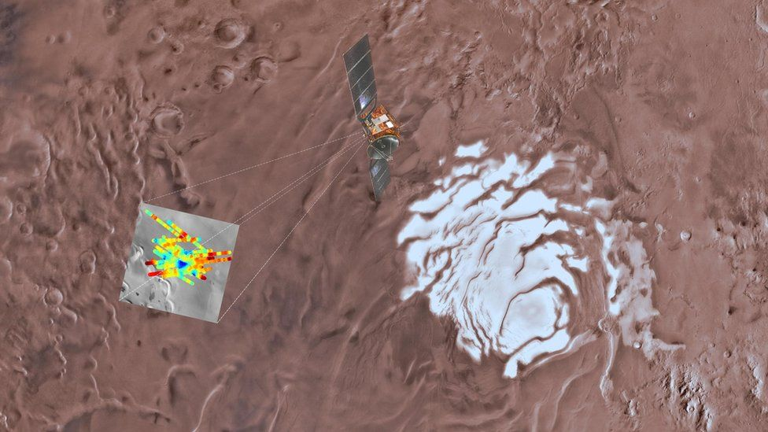

Subglazialer See auf dem Mars?
Bildnachweis: USGS Astrogeology Science Center, Arizona State University, INAF
Notes:
-dicke Atmosphäre, die die Wärme zurückhält
-Große Ozeane bei hohen Temperaturen.
-Die Atmosphäre wurde in dieser Epoche dünner und das Wasser kühlte ab, aber würde dieses Wasser bewohnbar sein?

Slide 7
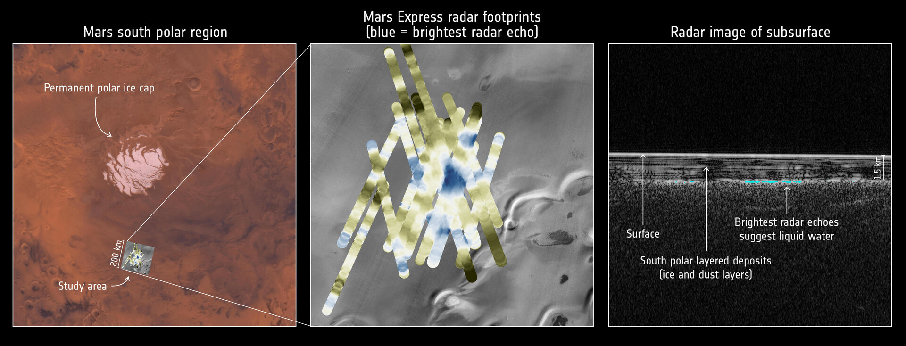
Bild des Sees
Bildnachweis: ESA

Slide 8



Salze und Gefrierpunkte

Slide 9
Wie wirkt sich Salz auf die Gefriergeschwindigkeit aus?
Klicken Sie auf die Schaltfläche unten, um zum Video zu gelangen:
Video
Notes:
https://www.youtube.com/embed/4thXp3lqGy4?hl=de&amp;cc_lang_pref=de&amp;cc=1

Slide 10


Was ist passiert? Warum?
Diskutieren Sie in Gruppen
Notes:
-Vulkanismus in der Region Tharsis
-Der Planet erwärmte sich durch Vulkanausbrüche, bei denen Asche und Gase in die Atmosphäre gelangten.
-Wahrscheinlich bildeten sich Wolken, und die Niederschläge regneten auf den Boden und bildeten in vielen Becken und Kratern Seen.

Slide 11
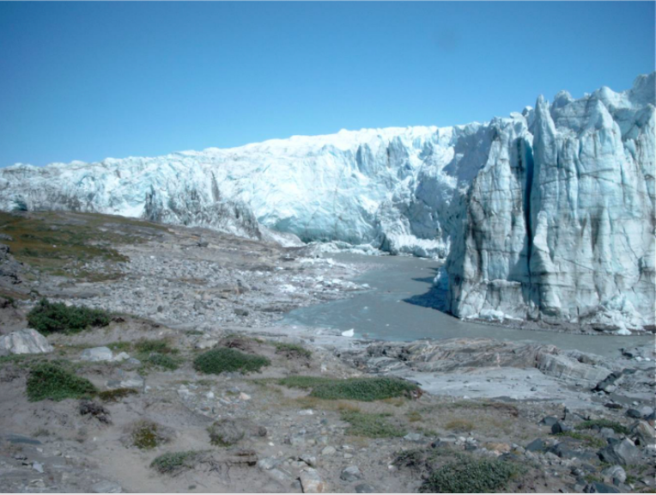
Kangerlussuaq, Grönland
Einzige permanente Eisdecke außerhalb der Antarktis
Große Gebiete mit Permafrost
So kalt wie -20˚C!!
Bildnachweis: Universität Aarhus

Slide 12



Glauben Sie, dass Leben in der Welt existieren könnte:
Kangerlussuaq?..............................
Subglazialer See auf dem Mars?....
Weder noch?..................................
Beide?............................................
Diskutieren Sie in Gruppen 5 Minuten lang
Feedback Gedanken

Slide 13

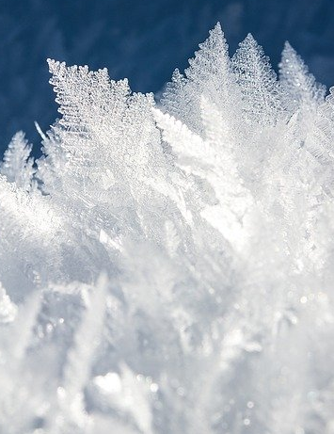
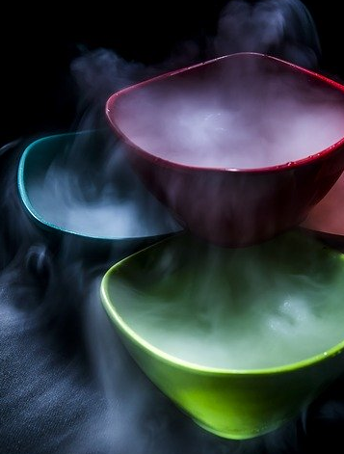
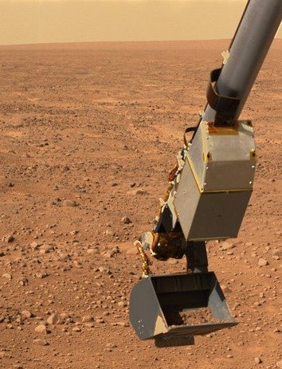
Rekapitulation
1
2
3
Beantworten Sie diese Fragen auf der Grundlage dessen, was Sie heute gelernt haben:
Welchen Einfluss hat Salz auf den Gefrierpunkt von Wasser?
Was ist Trockeneis?
Was ist Permafrost?
Wie wirkt sich die Chemie auf dem Mars auf die Bewohnbarkeit aus?

